Slide 1

RAPPORT D’ACTIVITÉS
Présentation en Conseil Municipal
Un rapport, deux versions :
Une version courte sous forme d’un MEMENTO de laquelle est tirée cette présentation
Une version longue 100% NUMERIQUE sur notre site te26.fr

Slide 2
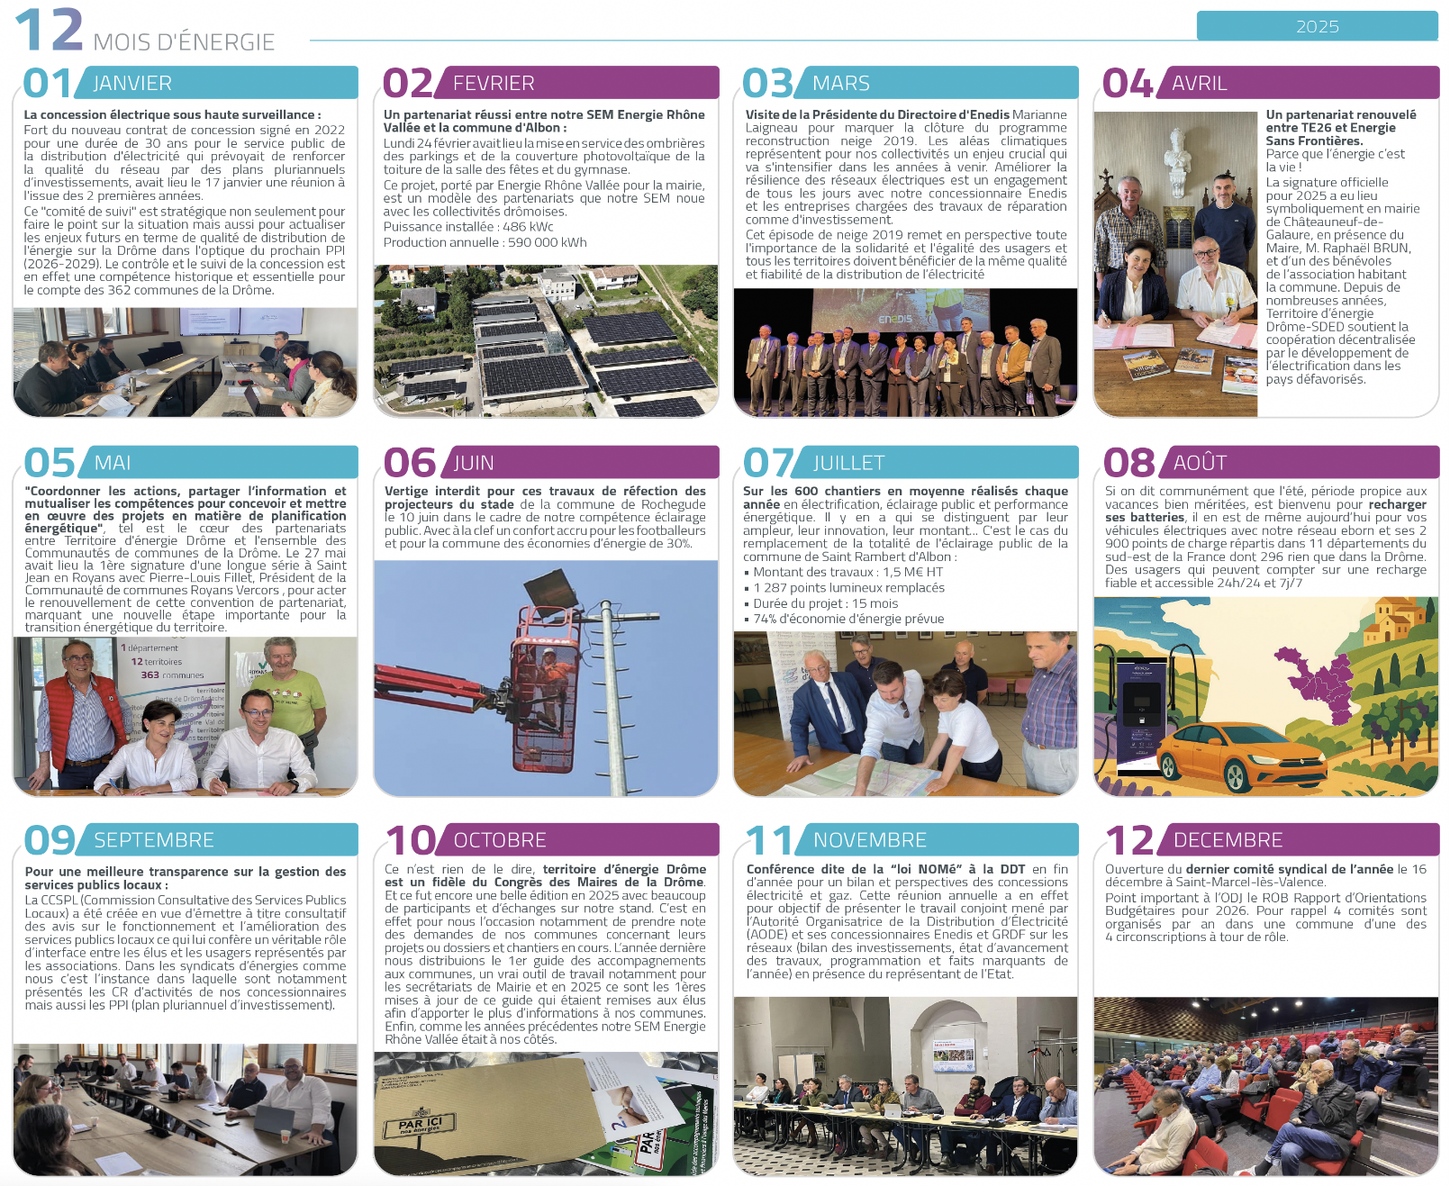
Retour sur 2025 en
images

Slide 3
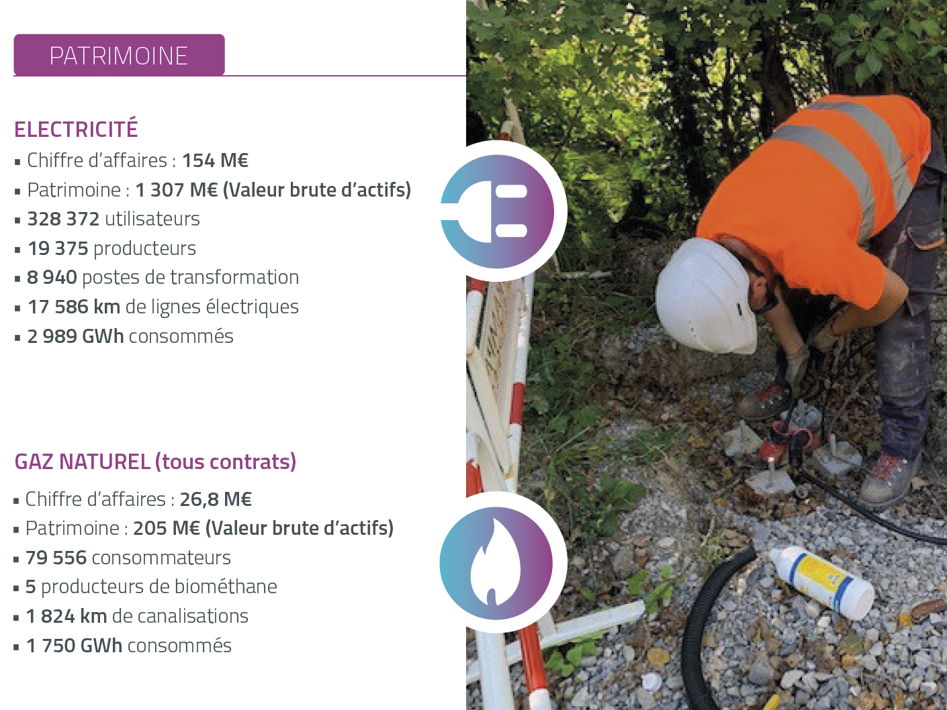
Retour sur 2025 en chiffres

Slide 4




Slide 5
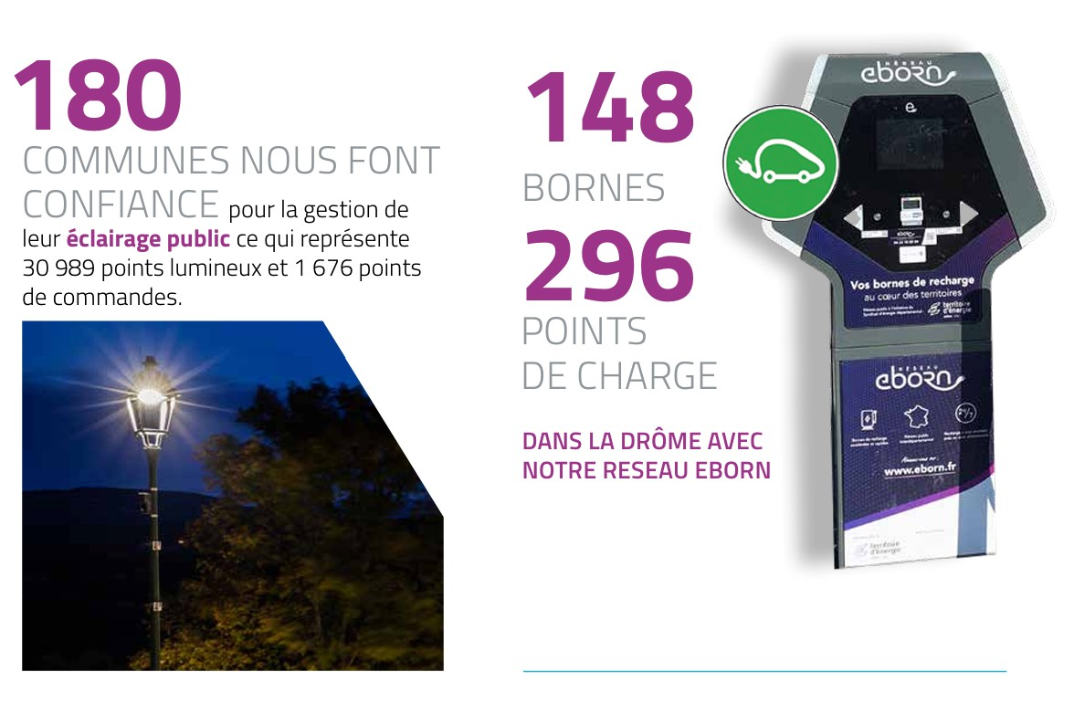

Slide 6
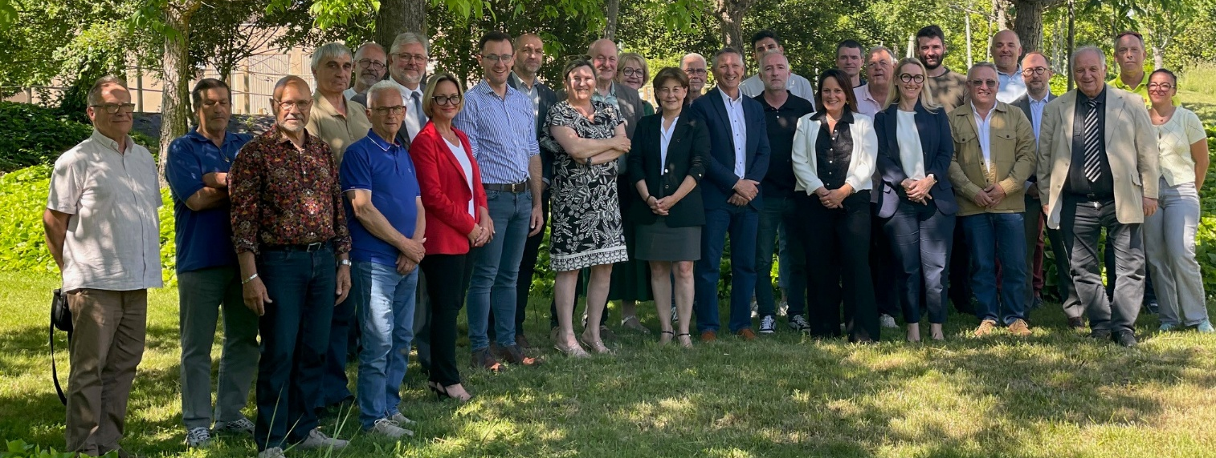
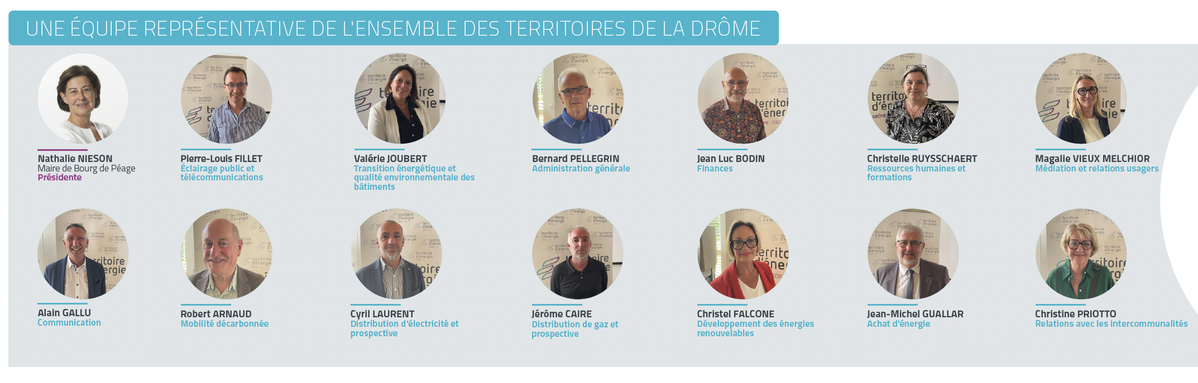
Nouvelle mandature
Les membres du Bureau

Slide 7
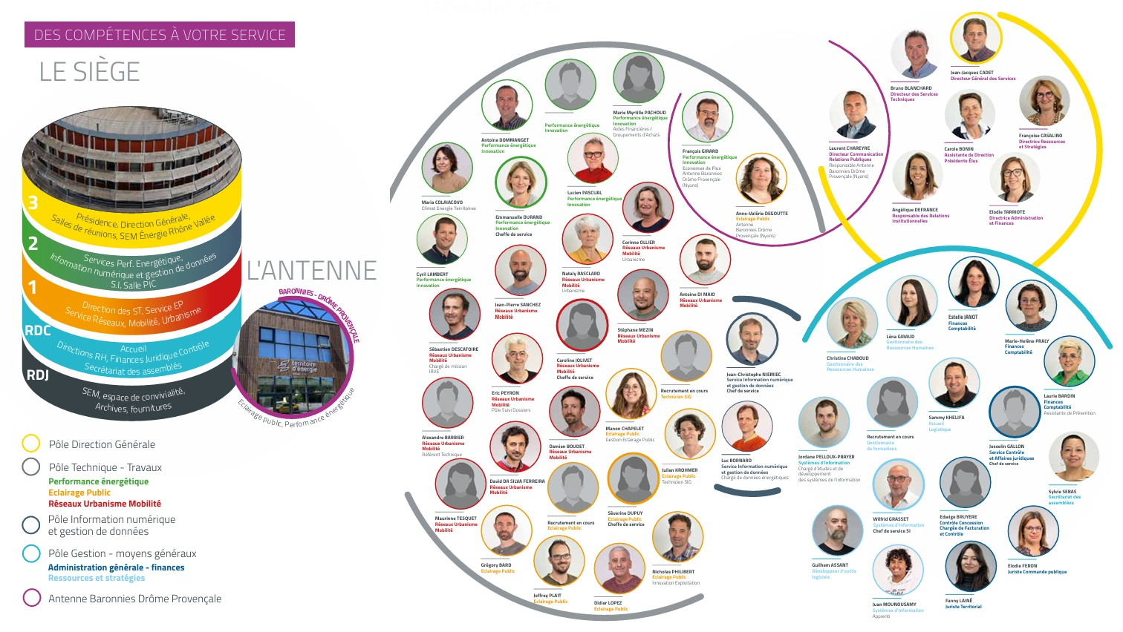
Le personnel à votre service

Slide 8
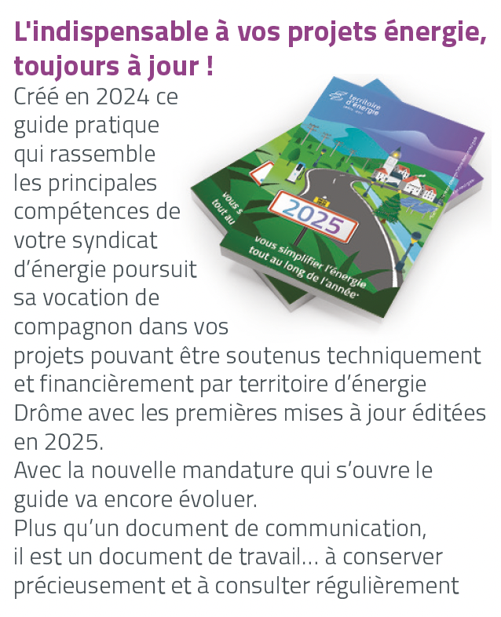

Slide 9

À retrouver en ligne sur te26.fr à l’automne la version longue avec :
les éléments du contrôle des distributions d’énergie et beaucoup d’autres informations

Slide 10


Suivez notre actualité
sur les réseaux sociaux et notre site internet

